Slide 1

数字内容安全—信息隐藏与数字水印
授课教师：吴凌云

Slide 2
本章内容
空域和变换域信息隐藏技术
数字水印框架与评价指标
版权保护与内容认证数字水印技术
可逆水印技术
信息隐藏与数字水印技术的发展历程与应用

Slide 3
学习目标
理解信息隐藏与数字水印技术的基本概念
掌握空域和变换域的信息隐藏技术、数字水印技术
了解信息隐藏与数字水印的发展与应用

Slide 4
囚犯问题
假设Alice和Bob被捕入狱，Bob被关在男牢房，而Alice被关在女牢房。看守Walter愿意让他们交换信件（消息），但不允许他们加密。但同时，Walter意识到这样他们会商讨一个逃跑计划，所以他必须要阅读他们之间的信件。
Walter也希望欺骗他们，他想让他们中的一个将一份欺诈的消息当做来自另一个人的真实消息。但Alice和Bob愿意冒这种欺诈的危险，否则他们就无法通信了，并且他们必须商讨他们的逃跑计划。为了完成这件事情，他们肯定要欺骗看守，并找出一个秘密通信的方法，他们必须建立一个阈下信道，即完全在Walter视野内的他们之间的一个秘密通信信道，即使消息本身并不包含秘密信息。通过交换无害的签名的消息，他们可以互相传送秘密消息，并骗过Walter，即使Walter始终监视着所有的通信。

Slide 5
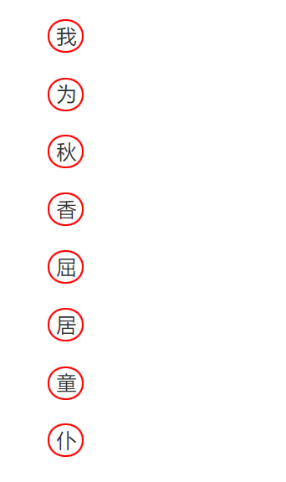
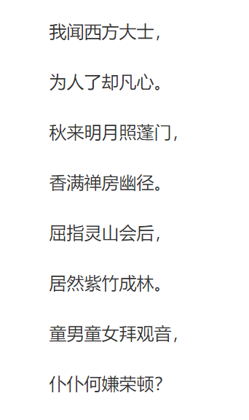
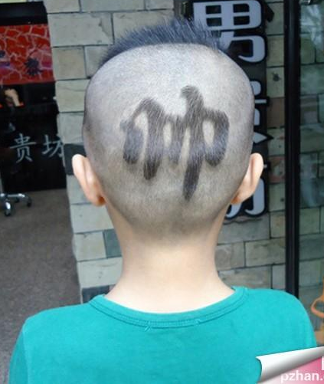
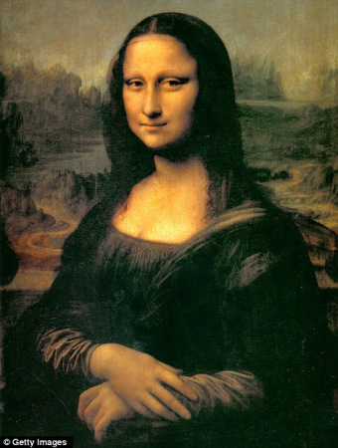
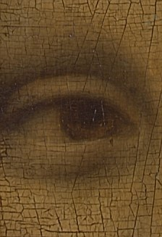
2.1 基本概念
远古时代的隐写术
（1）用头发掩盖信息
（2）使用书记板隐藏信息
（3）使用饰品、衣物等隐藏信息
（4）使用音乐谱隐藏信息
（5）使用离合诗隐藏信息
（6）使用微小图隐藏信息

Slide 6
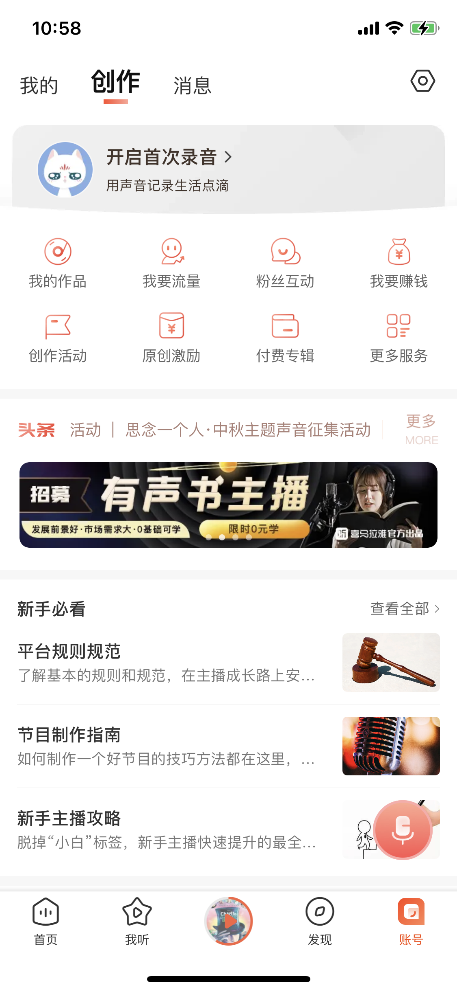
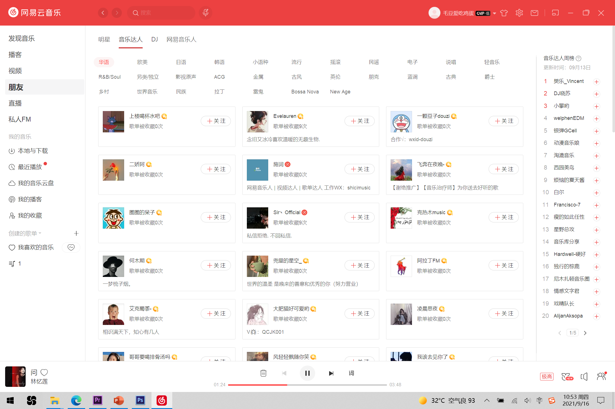

2.1 基本概念
信息隐藏技术产生背景
随着因特网的日益普及，多媒体信息的交流已达到了前所未有的深度和广度，其发布形式愈加丰富。人们如今可以通过因特网发布自己的作品、重要信息和进行网络贸易等 ，但是随之而出现的问题也十分严重：如作品侵权更加容易，篡改也更加方便。
因此如何既充分利用因特网的便利 ，又能有效地保护知识产权，已受到人们的高度重视。这标志着一门新兴的交叉学科——信息隐藏学的正式诞生。

Slide 7
2.1 基本概念
信息隐藏定义
信息隐藏（Information Hiding），也叫数据隐藏。简单地说，信息隐藏就是将秘密信息隐藏于另一非保密的载体之中。
这里的载体可以是图像、音频、视频、文本 ，也可以是信道，甚至是某套编码体制或整个系统。

Slide 8
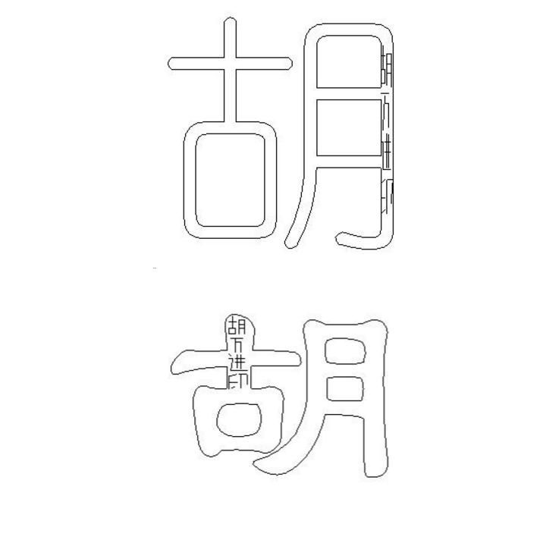

Slide 9
2.1 基本概念
信息隐藏存在原因
信息能够隐藏在多媒体数据中主要是基于两个事实。
其一，多媒体信息本身存在很大的冗余性。从信息论的角度看，未压缩的多媒体信息的编码效率是很低的，所以将这些机密信息嵌入到多媒体信息中进行秘密传送是完全可行的，并不会影响到多媒体信息本身的传送和使用。
其二，人类的听觉和视觉系统都有一定的掩蔽效应。人们可以充分利用这种掩蔽性将信息隐藏而不被察觉。

Slide 10
2.1 基本概念
信息隐藏与传统密码学的区别
密码学技术主要是研究如何将机密信息进行特殊的编码，以形成不可识别的密码形式（密文）进行传递。
信息隐藏则主要研究如何将某一机密信息秘密隐藏于另一公开的信息中，然后通过公开信息的传输来传递机密信息。

Slide 11
2.1 基本概念
信息隐藏与传统密码学的区别
对加密通信而言，可能的监测者或非法拦截者可通过截取密文，并对其进行破译，或将密文进行破坏后再发送，从而影响机密信息的安全；
但对信息隐藏而言，监测者或非法拦截者则难以从公开信息中判断机密信息是否存在，难以截获机密信息，从而能保证机密信息的安全。

Slide 12
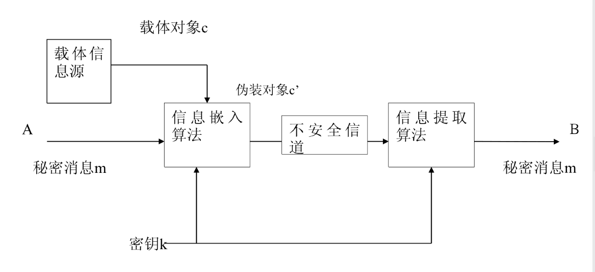
2.1 基本概念
信息隐藏的原理框图

Slide 13
A打算秘密传递一些信息给B，A需要从一个随机消息源中随机选取一个无关紧要的消息c，当这个消息公开传递时，不会引起怀疑，称这个消息c为载体对象
把需要秘密传递的信息m隐藏到载体对象c中，此时，载体对象c就变成伪装对象c’
秘密信息的嵌入过程需要密钥，此密钥称为伪装密钥

Slide 14
实现信息隐藏的基本要求
载体对象是正常的，不会引起怀疑
伪装对象与载体对象无法区分，无论从感观上，还是从计算机的分析上
不可视通信的安全性取决于第三方有没有能力将载体对象和伪装对象区别开来
对伪装对象的正常处理，不应破坏隐藏的信息

Slide 15
2.1 基本概念
隐藏技术分类
根据信息隐藏技术的应用目的和载体对象不同，信息隐藏可分为许多分支 。
（1）隐写术
（2）数字水印
（3）隐蔽信道
（4）阈下信道

Slide 16
2.1 基本概念
隐写术
隐写术是一种隐蔽通信技术，其主要目的是将重要的信息隐藏起来，以便不引起人注意地进行传输和存储。
隐写术在其发展过程中逐渐形成了两大分支，即语义隐写和技术隐写。

Slide 17
2.1 基本概念
数字水印
数字水印技术是信息隐藏技术的另一重要分支，数字水印技术通过在原始数据中嵌入秘密信息—水印证实该数据的所有权。
这种被嵌入的水印可以是一段文字、标识、序列号等，而且这种水印通常是不可见或不可察的，它与原始数据（如图象、音频、视频数据）紧密结合并隐藏其中，并可以经历一些不破坏原数据使用价值或商用价值的操作而能保存下来。

Slide 18
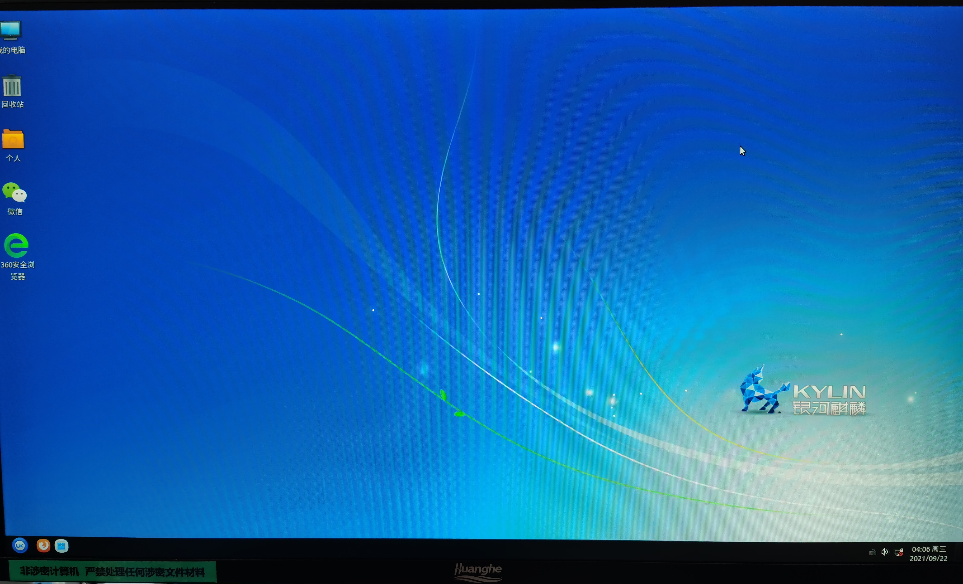
2.1 基本概念
隐蔽信道
隐蔽信道是指允许进程以危害系统安全策略的方式传输信息的通信信道。
隐蔽信道分析工作包括信道识别、度量和处置。
信道识别是对系统的静态分析，强调对设计和代码进行分析发现所有潜在的隐蔽信道。
信道度量是对信道传输能力和威胁程度的评价。
信道处置措施包括信道消除、限制和审计。

Slide 19
2.1 基本概念
阈下信道
阈下信道是指在基于公钥密码技术的数字签名、认证等应用密码体制的输出密码数据中建立起来的一种隐蔽信道，除指定的接收者外，任何其他人均不知道密码数据中是否有阈下消息存在。

Slide 20
阈下通道举例
一个简单的阈下信道可以是句子中单词的数目。句子中奇数个单词对应“1”，而偶数个单词对应“0”。因此，当读这种仿佛无关紧要的句子时，已经将信息“1010”传递给了自己的人员。不过这个例子的问题在于它没有密钥，安全性完全依赖于算法的保密性。
由于阈下信道隐藏在看似正常的数字签名的文本中，所以这是一种迷惑人的信息传递。事实上，阈下信道签名算法与通常的签名算法区别不开，至少对Walter是这样，Walter不仅读不出阈下信道消息，而且他也不知道阈下信道已经出现。

Slide 21
2.2 信息隐藏技术
信息隐藏技术分类
根据应用场合的不同要求，信息隐藏技术可以分为隐写术和数字水印两个主要分支。
隐写术研究的重点是如何实现信息的伪装的隐蔽性；
数字水印则需要考虑水印信息是否稳健等特性，如对各种可能攻击的敏感性等。
根据隐藏协议，信息隐藏还可分为无密钥信息隐藏、私钥信息隐藏、公钥信息隐藏。

Slide 22
2.2 信息隐藏技术
无密钥信息隐藏
隐藏过程：映射E：C×M→C’
C：所有可能载体的集合；
M：所有可能秘密消息的集合；
C’：所有伪装对象的集合。
提取过程：映射D：C’→M
双方约定嵌入算法和提取算法，算法要保密。

Slide 23
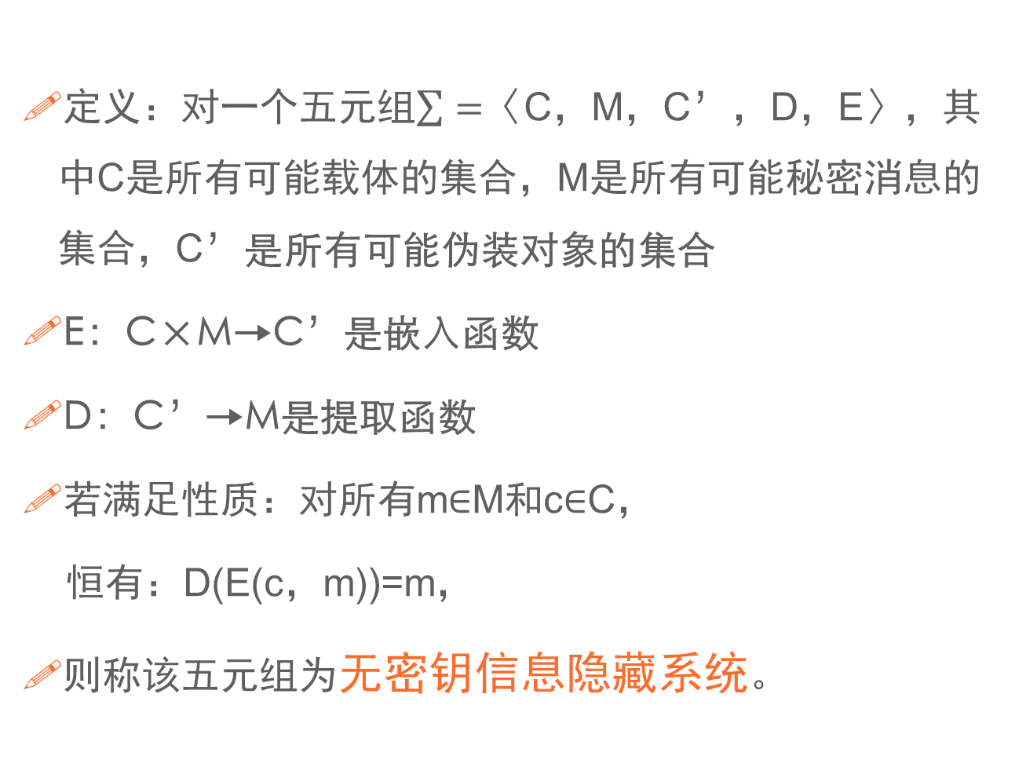
定义：对一个五元组$\sum{=}$〈C，M，C’，D，E〉，其中C是所有可能载体的集合，M是所有可能秘密消息的集合，C’是所有可能伪装对象的集合
E：C×M→C’是嵌入函数
D：C’→M是提取函数
若满足性质：对所有m$∈$M和c$∈$C，
恒有：D(E(c，m))=m，
则称该五元组为无密钥信息隐藏系统。

Slide 24
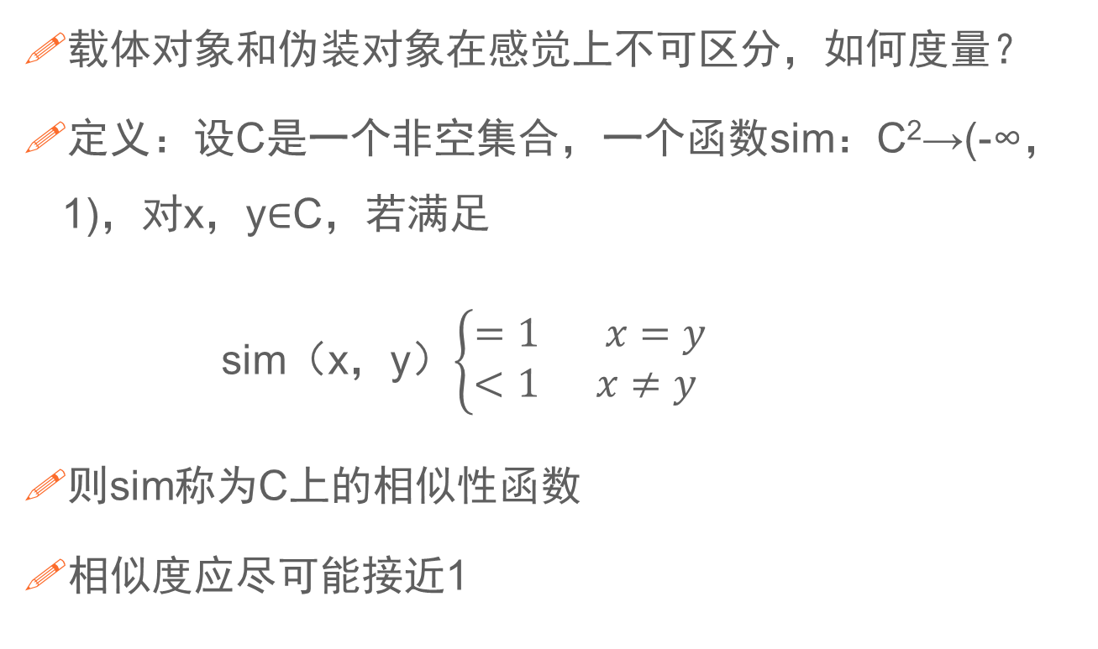
相似性函数
载体对象和伪装对象在感觉上不可区分，如何度量？
定义：设C是一个非空集合，一个函数sim：C²→(-∞，1)，对x，y$∈$C，若满足
sim（x，y）$\left\{\begin{aligned}=1 x=y \\ <1 x≠y \end{aligned}\right.$
则sim称为C上的相似性函数
相似度应尽可能接近1

Slide 25
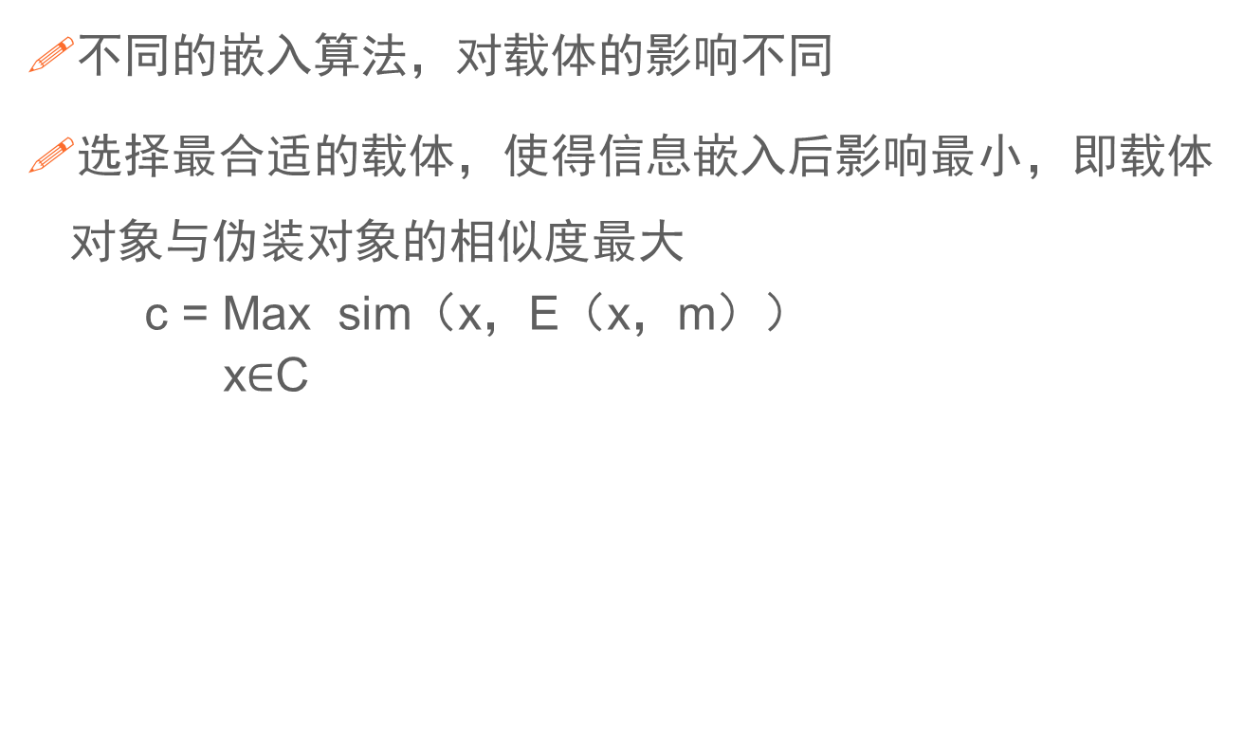
载体的选择
不同的嵌入算法，对载体的影响不同
选择最合适的载体，使得信息嵌入后影响最小，即载体对象与伪装对象的相似度最大
c = Max sim（x，E（x，m））
x$∈$C

Slide 26
2.2 信息隐藏技术
私钥信息隐藏
Kerckhoffs准则（柯克霍夫原则）：密码设计者应该假设对手知道数据加密的方法，数据的安全性必须仅依赖于密钥的安全性。
无密钥信息隐藏系统，违反了Kerckhoffs准则。

Slide 27
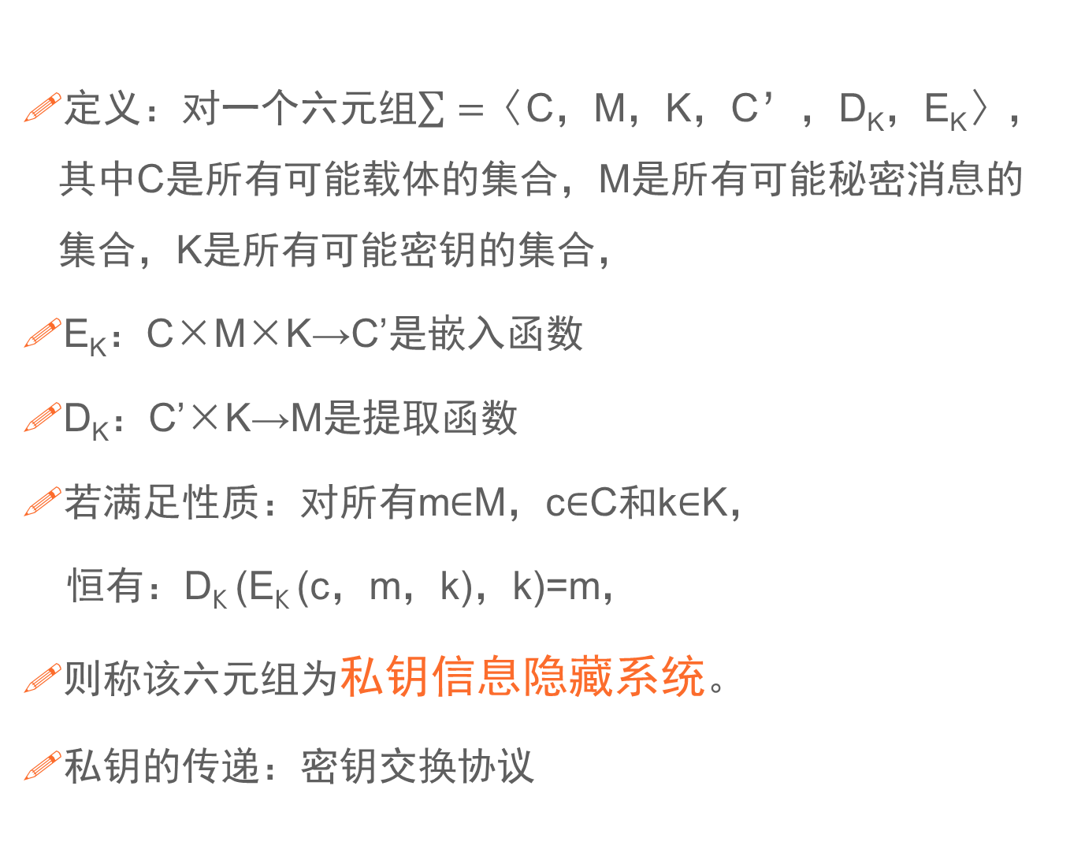
定义：对一个六元组$\sum{=}$〈C，M，K，C’，D_{K}，E_{K}〉，其中C是所有可能载体的集合，M是所有可能秘密消息的集合，K是所有可能密钥的集合，
E_{K}：C×M×K→C’是嵌入函数
D_{K}：C’×K→M是提取函数
若满足性质：对所有m$∈$M，c$∈$C和k$∈$K，
恒有：D_{K} (E_{K} (c，m，k)，k)=m，
则称该六元组为私钥信息隐藏系统。
私钥的传递：密钥交换协议

Slide 28
2.2 信息隐藏技术
公钥信息隐藏
类似于公钥密码。
通信各方使用约定的公钥体制，各自产生自己的公开钥和秘密钥，将公开钥存储在一个公开的数据库中，通信各方可以随时取用，秘密钥由通信各方自己保存，不予公开。
公钥用于传递会话密钥。
会话密钥用来作为隐藏密钥。

Slide 29
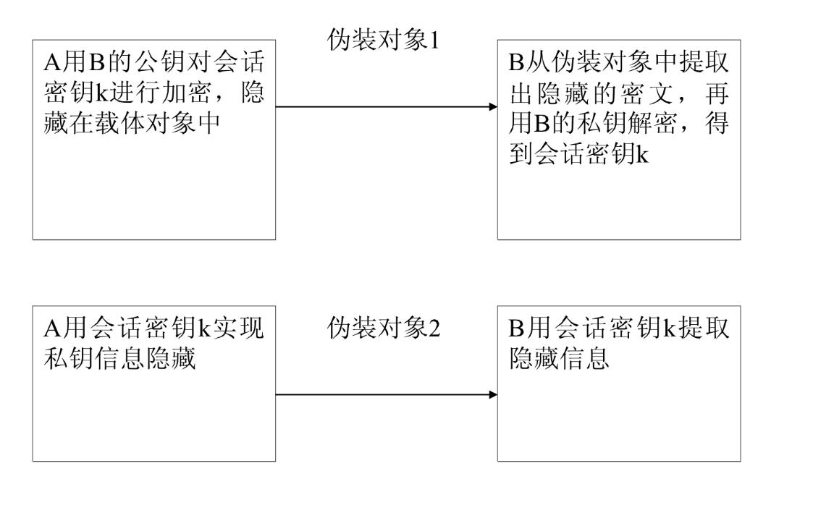
公钥信息隐藏

Slide 30
中间人插入攻击
与公钥密码实现的密钥交换协议类似，用公钥信息隐藏进行密钥的交换，无法抵抗中间人插入攻击
Notes:
中间人攻击（Man-in-the-MiddleAttack，简称“MITM攻击”）是一种“间接”的入侵攻击，这种攻击模式是通过各种技术手段将受入侵者控制的一台计算机虚拟放置在网络连接中的两台通信计算机之间，这台计算机就称为“中间人”。

Slide 31
问题
公钥信息隐藏只是借用公钥密码的思想，传递秘密密钥
还没有产生类似于公钥密码算法的公钥隐藏算法

Slide 32
2.2 信息隐藏技术
信息隐藏技术要求
（1）隐写术：隐写术的要求包括不可感知性和不可检测性、秘密性、较大的水印容量以及算法实现简单。
（2）鲁棒水印：鲁棒水印最重要的要求包括不可感知性、鲁棒性、解决所有权死锁问题、秘密性以及算法实现简单等。

Slide 33
2.2 信息隐藏技术
信息隐藏技术要求
（3）完全脆弱水印：对完全脆弱水印最重要要求包括不可感性、对任何处理的敏感性、秘密性以及算法实现简单等。
（4）半脆弱水印：对半脆弱水印最重要的要求包括不可感性、对恶意攻击的敏感性、对合法处理的鲁棒性、秘密性以及算法实现简单等。

Slide 34

2.2 信息隐藏技术
信息隐藏技术原理
从信号处理的角度来理解，信息隐藏可视为在强背景信号（载体）中叠加一个弱信号（隐藏信息）。
由于人的听觉系统和视觉系统的分辨能力受到一定的限制，叠加的弱信号只要低于某一个阈值，人就无法感觉到隐藏信息的存在。

Slide 35
2.2 信息隐藏技术
信息隐藏技术原理
设H和H’分别表示原始载体信号和隐藏信息后的含隐秘信息载体信号，W为待隐藏信息，信息隐藏的过程可表示为：
（2-1）

Slide 36
2.2 信息隐藏技术
信息隐藏技术原理
I.J.Cox提出了三种常用的信息嵌入公式，分别为：
(2-2)
(2-3)
(2-4)
其中 h_{i} 和 h_{i}’分别表示原始载体信号和隐藏信息后的含隐秘信息载体信号分量（或从中提取的特征）值，W_{i} 为待嵌入隐藏信号分量，α 为嵌入强度。

Slide 37
2.2 信息隐藏技术
信息隐藏技术原理
假设用 表示待测掩密信号，从中提取的水印序列用 表示， 在相对于 没有误差的情况下，隐藏信息可由式（2-2）和式（2-3）提取：
水印的检测通常需要三个步骤 ：
（1）计算检测的水印与原始水印信息的相关性；
（2）门限化所得到的计算结果；
（3）判断水印是否存在。

Slide 38
2.2 信息隐藏技术
信息隐藏技术原理
为了确定载体中是否含有水印，可以通过式（2-5）计算相似度：
(2-5)
若 ，可以判定被测掩密信号中有水印存在；否则没有。 为一阈值，值过小会导致误检率增加而漏检概率降低；反之，则会导致漏检概率增加而误检率降低。

Slide 39
2.2 信息隐藏技术
信息隐藏技术模型
从数字通信的理论出发，信息隐藏可理解为在一个宽带信道（原始载体信息）上采用扩频通信技术传输一个窄带信号（隐藏信息）。
由于隐藏信号的能量较低，它分布到信道中任意特征上的能量是难以检测到的；
隐藏信息检测则可理解为在一个含噪声信道中的弱信号检测问题 。

Slide 40
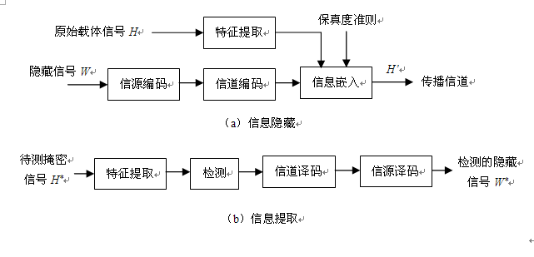
2.2 信息隐藏技术
信息隐藏技术模型

Slide 41
2.2 信息隐藏技术
空域信息隐藏技术
空域隐藏技术是指在图像、视频、音频等载体的空间上进行信息隐藏。通过直接改变宿主媒体的某些像素值嵌入数据。
空域信息隐藏技术无需对原始媒体进行变换，计算简单，效率较高，但由于水印要均衡不可感知性和稳健性，选择属性范围小。
难以抵抗信号处理的攻击及噪声干扰的影响，鲁棒性较差。

Slide 42
2.2 信息隐藏技术
基于替换LSB的空域信息隐藏
LSB (the Least Significant Bits)即最不重要比特位。改变LSB主要的考虑是不重要数据的调整对原始图像的视觉效果影响较小。
以图像为例，图像部分像素的最低一个或者多个位平面的值被隐藏数据所替换。即载体像素的LSB平面根据要隐藏的数据改变为“1”或者不变，以此达到隐藏信息的目的。

Slide 43
2.2 信息隐藏技术
基于替换LSB的空域信息隐藏
基于替换的LSB的隐藏方法具有如下特点：
（1）具有较大的信息隐藏容量
（2）计算简单。
（3）掩密图像失真小。
（4）隐藏数据的鲁棒性较差。

Slide 44
2.2 信息隐藏技术
基于替换LSB的空域信息隐藏
例2-1:设待隐藏信息为1001，取灰度图像的4个像素值 (0-255整数)的最低位进行隐藏。
隐藏前8位灰度值 | 二进制表示 | 隐藏后二进制 | 隐藏后八位灰度值
34 | 00100010 | 00100011 | 35
180 | 10110100 | 10110100 | 180
255 | 11111111 | 11111110 | 254
2 | 00000010 | 00000011 | 3

Slide 45
2.2 信息隐藏技术
Patchwork空域信息隐藏
Patchwork算法（拼凑方法）只是试图回答是否有水印存在，因而实际隐藏的只是1bit信息。
Patchwork算法的一般步骤如下：
（1）用一个密钥初始化一个伪随机数发生器；
（2）根据伪随机数发生器的输出，随机选择 n 个像素对，其灰度值为 ；

Slide 46
2.2 信息隐藏技术
Patchwork空域信息隐藏
（3）令 ， ，完成信息的嵌入。这样整个图像的平均亮度保持不变。检测时，令
如果 ，存在隐藏信息，否则，不存在隐藏信息。

Slide 47
2.2 信息隐藏技术
变换域信息隐藏
变换域隐藏技术中，信息隐藏过程是在变换域中进行的。借助信号进行正交变换后能量重新分布的特点，进行信息隐藏，可以较好的解决不可感知性和稳健性的矛盾。
信息隐藏中常用的变换有：
离散傅立叶变换（Discrete Fourier Transform，DFT）
离散余弦变换（Discrete Cosine Transform，DCT）
离散小波变换（Discrete Wavelet Transform，DWT）
此外，近年出现Bandelet变换，Curvelet变换等。

Slide 48
2.2 信息隐藏技术
离散余弦变换（DCT）
DCT变换是一种通常使用的图像压缩标准，JPEG、MPEG-2等标准，采用的变换都是DCT。
基于DCT的数字水印算法首先从载体中获取特征进行二维离散余弦变换，然后选择适当的系数将水印嵌入，最后进行二维离散余弦反变换得到加入水印的图像。

Slide 49
2.2 信息隐藏技术
离散余弦变换（DCT）
选择什么样频段的系数是一个很有争议的问题。
将水印加入高频段，这样不至于使原始图像失真；将水印加入到图像的低频段可以增强水印的鲁棒性。
现在更为统一的意见是将水印加入到原始图像中频段以在信噪比和鲁棒性之间平衡。

Slide 50
2.2 信息隐藏技术
离散小波变换 (DWT)
小波变换具有多分辨分析特点，能充分反映人类的视觉特性，特别是新的图像压缩标准，如 JPEG2000 等都采用了基于小波变换的方法，因而在小波变换域研究水印是极为重要的。
基于 DWT 的数字水印算法和基于 DCT 的数字水印算法的基本思想是基本一样的。但是由于基于 DWT 的数字水印算法具有多分辨特性，水印的嵌入变得更为灵活。

Slide 51
2.2 信息隐藏技术
变换域信息隐藏技术
变换域信息隐藏方法的主要步骤如下：
（1）应用 DCT、DFT、DWT 等方法将原始宿主信号变换到频域空间；
（2）在变换域选择 n 个系数以隐藏信息；
（3）根据一定的规则或公式修改选择的 n 个变换系数；
（4）进行反变换以得到掩密载体。

Slide 52
2.2 信息隐藏技术
变换域信息隐藏优点
（1）变换域中嵌入的信号能量可以较均匀的分布到空域的所有像素上，有利于保证不可见性。
（2）在变换域，人类视觉系统 HVS（Human Visual System）/人类听觉系统 HAS（Human Auditory System）的某些特性可以更方便地结合到嵌入过程中，有利于不可感知性和稳健性能的提高。
（3）变换域的方法可与国际数据压缩标准兼容，从而便于实现在压缩域内的信息隐藏算法。

Slide 53
2.2 信息隐藏技术
变换域信息隐藏缺点
（1）隐藏信息量比空域方法低；计算量大于空域算法；
（2）在正变换和反变换计算过程中，由于数据格式的转换，通常会造成信息的丢失，这等效于一次轻微的攻击，对于大量数据的隐藏是很不利的。

Slide 54
2.2 信息隐藏技术
其他信息隐藏技术
（1）RST域算法
（2）压缩域算法
（3）网格水印算法
（4）扩频技术
（5）人的生理模型技术

Slide 55
2.2 信息隐藏技术
其他信息隐藏技术
（1）RST域算法
RST(R-rotate S-scale T-translation)域信息隐藏法基本思想是利用Fourier-Mellin变换，使得经过旋转、缩放、平移三种变换后得到的图像和原图像在 RST 域保持一致。此过程先后经过离散傅立叶变换、Fourier-Mellin 变换、DFT。
该方法的优点是有很强的抗几何变换能力，缺点是抵抗有损压缩、低通滤波等信号处理方法的稳健性不够。

Slide 56
2.2 信息隐藏技术
其他信息隐藏技术
（2）压缩域算法
基于 JPEG、MPEG 标准的压缩域信息隐藏系统不仅节省了大量的完全解码和重新编码过程，而且在数字电视广播及VOD（Video On Demand）中有很大的使用价值。
相应地，水印检测与提取也直接在压缩域数据中进行。
Notes:
MPEG（Moving Picture Experts Group，动态图像专家组）是ISO（International Standardization Organization，国际标准化组织）与IEC（International Electrotechnical Commission，国际电工委员会）于1988年成立的专门针对运动图像和语音压缩制定国际标准的组织。

Slide 57
2.2 信息隐藏技术
其他信息隐藏技术
（3）网格水印算法
针对计算机图形学中常用的三角形网络模型，提出的网格信息隐藏方案，与多分辨网格处理工具箱集成，不需要建立额外的数据结构和进行额外的复杂计算，直接在网格低频成分中嵌入水印，并且在利用网格处理工具箱进行网格处理时，可以较好地保留隐藏信息，而且重采样算法简单高效，使简化网格和拓扑结构已改变的网格水印检测成为可能。

Slide 58
2.2 信息隐藏技术
其他信息隐藏技术
（4）扩频技术
扩频技术的一个重要优点是具有很强的抗干扰性。利用扩频技术的原理，将水印分布在许多数据频域系数中，加入每个频域系数的信号能量很小而且不可随意检测。
然而，水印检测过程知道水印的位置和内容，它能将许多微弱的信号集中起来形成具有较高信噪比的输出值，要破坏水印需要强噪声加入所有的频域系数中，但是破坏水印的同时也造成原始数据质量严重下降。

Slide 59
2.2 信息隐藏技术
其他信息隐藏技术
（5）人的生理模型技术
人的生理模型包括人类视觉系统 HVS 和人类听觉系统 HAS。该模型不仅被应用于多媒体数据压缩，同样可以用于信息隐藏。
它的基本思想是利用从模型中导出的最小可觉差 JND（Just Noticeable Difference）描述来确定媒体的各个部分所能容忍的隐秘信号的最大强度，从而能够避免破坏视觉（听觉）质量，因而这一方法同时具有好的透明性和稳健性。

Slide 60
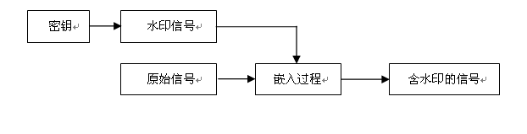
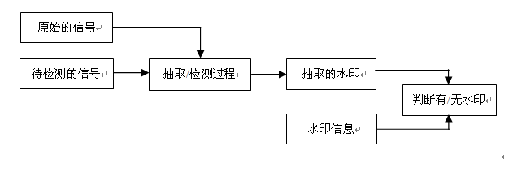
2.3 数字水印技术
数字水印嵌入和检测/抽取框架

Slide 61
2.3 数字水印技术
数字水印的分类
（1）宿主信息：文本水印、图像水印、视频水印、矢量图水印等。
（2）水印嵌入位置：空域数字水印和变换域数字水印。
（3）数字水印的性质：鲁棒水印和脆弱水印。鲁棒水印主要用于数字内容信息的版权保护和所有权认定，故应能经受各种可能的攻击；脆弱水印可以进一步分为完全脆弱水印和半脆弱水印。

Slide 62
2.3 数字水印技术
数字水印的分类
（4）水印检测是否需要原始载体信息和水印信息：盲检测水印和非盲检测水印。
（5）检测方法的角度：水印可以分为私有水印和公开水印。
（6）水印载体是否可无损恢复：可逆水印和不可逆水印。

Slide 63
2.3 数字水印技术
数字水印评价指标
（1）安全性：水印的信息应是安全的，难以篡改或伪造 。
（2）隐蔽性：数字水印应是不可知觉的，而且应不影响被保护数据的正常使用 。衡量隐蔽性的客观标准有均方误差 MSE（mean-square error）和信噪比 SNR（Signal-to-noise radio）和峰值信噪比 PSNR。

Slide 64
2.3 数字水印技术
数字水印评价指标
（3）鲁棒性：指在经历多种有意或无意的信号处理操作后，数字水印仍能保持部分完整性并能被准确鉴别。
（4）水印容量：嵌入的水印信息必须足以表示数字内容的创建者或所有者的标志信息，或购买者的序列号，这样有利于保护数字产权合法拥有者的利益。

Slide 65
2.3 数字水印技术
数字水印的攻击方法
水印攻击与密码攻击一样，包括主动攻击和被动攻击。
主动攻击的目的并不是破解数字水印，而是篡改或破坏水印，使合法用户也不能读取水印信息。而被动攻击则试图破解数字水印算法。
（1）解释攻击及对策 （2）信号处理攻击及其对策
（3）分析攻击及对策 （4）表达攻击及对策

Slide 66
2.3 数字水印技术
版权保护数字水印技术
至今还没有一个数字水印的最终技术标准，但数据隐藏小组（DHSG）已经明确了用于版权保护的数字水印必须满足的一些基本条件：
（1）隐藏于数字作品中且不可感知；
（2）可以被专用的数字电路识别；
（3）不必获取完整数据，仅从数据流中即可检测到数字水印。

Slide 67
2.3 数字水印技术
版权保护数字水印技术
（4）可以标记“未曾复制”、“只可复制一次”和“不能再复制”等复制信息 ；
（5）漏检概率低；
（6）水印内容（字段）的设计必须合理；
（7）必须使用成熟的技术嵌入或检测水印。

Slide 68
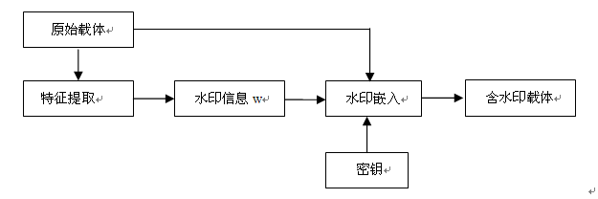
2.3 数字水印技术
内容认证数字水印技术
内容认证数字水印要检测出篡改位置并进行定位，嵌入过程：先对原始载体进行特征提取并以此来构造水印信息，再将水印信息嵌入到原始载体中得到嵌入水印后的受保护数字内容。

Slide 69
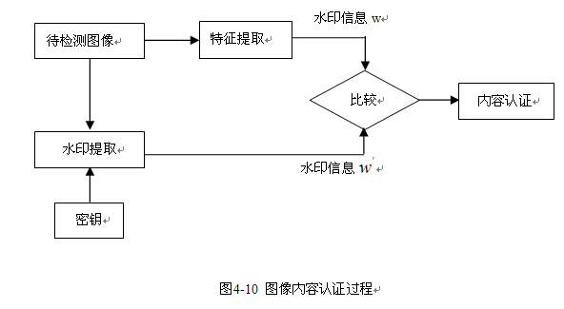
2.3 数字水印技术
内容认证数字水印技术
图像内容认证过程如图所示。认证时，根据密钥提取出受保护图像中的水印信息。然后将提取出来的水印信息与原始水印信息相比较，若二者一致，则图像未被更改；若二者不一致，则认为图像已被更改，并给出有关图像改动的详细信息。

Slide 70
2.3 数字水印技术
可逆水印技术
可逆数字水印（Reversible watermark）技术属于数字水印技术的一个分支，目前大多数数字水印的方法在提取出所嵌入的秘密信息后，原宿主信息不能无损恢复，属于有损数字水印技术。但是在一些要求较高的场合，如医学诊断、军事图像、遥感图像处理及法律认证及证据等领域，则往往需要精确地恢复原载体。

Slide 71
2.3 数字水印技术
可逆数字水印评价指标
可逆数字水印的主要有两方面的性能评价：畸变程度和嵌入率（隐藏量）。
（1）畸变程度：评价秘密信息嵌入后的畸变程度有两种方式，一种是主观评价法，另一个是客观评价法。
主观评价法将人对载体的感觉分为几个等级，该方法易受到评价者主观因素的影响；常用的客观评价方法主要有均方差和峰值信噪比。

Slide 72
2.3 数字水印技术
可逆数字水印评价指标
（2）嵌入率：嵌入量就是嵌入到载体中的秘密信息的比特数。嵌入量可以分为实际嵌入量和有效嵌入量。实际嵌入量即数字水印方法本身可嵌入的比特数，而有效嵌入量是指实际可隐藏的嵌入量再减去附加信息的信息量。
常用的有效嵌入量的指标是嵌入率 ER，其表达式为：

Slide 73
2.3 数字水印技术
可逆数字水印技术分类
（1）基于无损压缩的可逆数字水印方法
（2）基于差值扩展的可逆数字水印方法
（3）基于直方图修改的可逆数字水印方法

Slide 74
2.3 数字水印技术
基于差分扩展的可逆水印技术
基本思路：将秘密信息嵌入在整数小波域的高频系数(差值)上，为了防止逆变换后的数据溢出问题的出现，取合适的高频系数，并且采用差值扩展的方式实现秘密信息的嵌入。
此外，为了实现原始载体图像的无损恢复，嵌入的位置图记录了秘密信息嵌入的位置。

Slide 75
2.3 数字水印技术
基于差分扩展的可逆水印技术
以图像为例，差值扩展的可逆水印方法的基本步骤：
将图像分成像素点对(x, y) x,y ∈ Z , 0≤x,y≤255。根据下式定义其整数均值 l 和差值 h 。
将秘密比特信息 m 以差值扩展的方法嵌入到差值 h 中：
Notes:
floor函数，其功能是“向下取整”，或者说“向下舍入”、“向零取舍”，即取不大于x的最大整数，与“四舍五入”不同，下取整是直接取按照数轴上最接近要求值的左边值，即不大于要求值的最大的那个整数值。

Slide 76
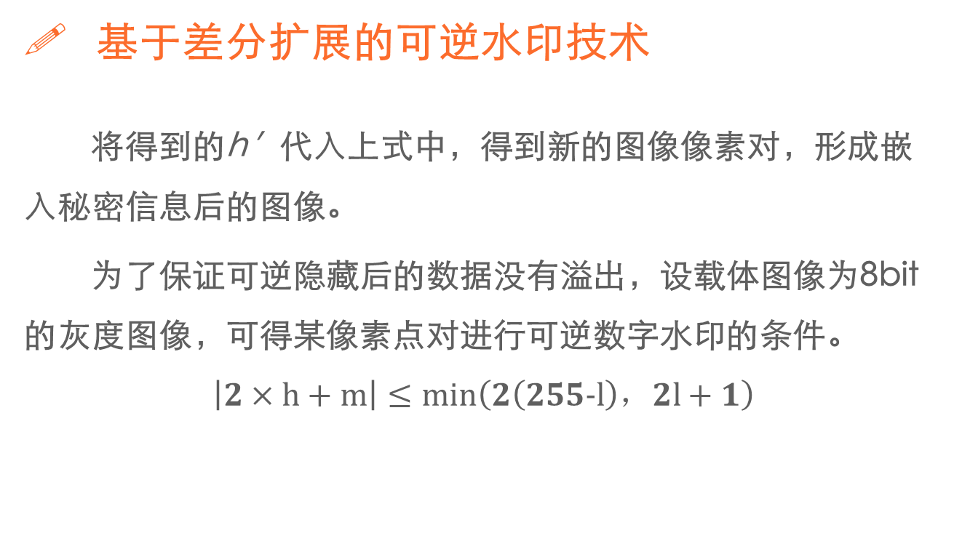
2.3 数字水印技术
基于差分扩展的可逆水印技术
将得到的h′代入上式中，得到新的图像像素对，形成嵌入秘密信息后的图像。
为了保证可逆隐藏后的数据没有溢出，设载体图像为8bit的灰度图像，可得某像素点对进行可逆数字水印的条件。
$$\left|2×h+m\right|≤min\left(2\left(255−l\right)，2l+1\right)$$

Slide 77
2.3 数字水印技术
基于差分扩展的可逆水印技术
差值扩展的可逆数字水印方法具有以下优点：
① 算法简单，容易实现。
② 差值数据的直方图自动向两边漂移。
③ 满足可逆的像素点对的个数决定其隐藏量。
缺点：
① 附加信息过多。
② 盲目的扩展。

Slide 78
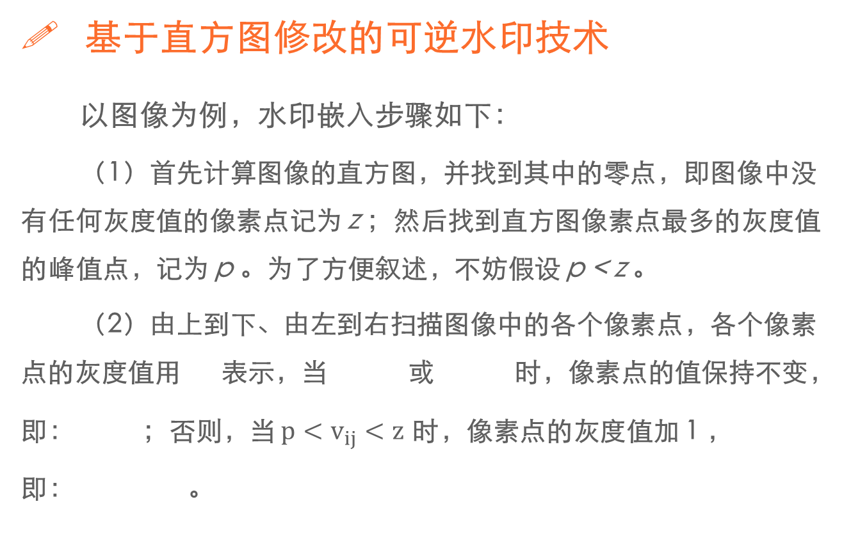
2.3 数字水印技术
基于直方图修改的可逆水印技术
以图像为例，水印嵌入步骤如下：
（1）首先计算图像的直方图，并找到其中的零点，即图像中没有任何灰度值的像素点记为 z ；然后找到直方图像素点最多的灰度值的峰值点，记为 p 。为了方便叙述，不妨假设 p < z 。
（2）由上到下、由左到右扫描图像中的各个像素点，各个像素点的灰度值用 表示，当 或 时，像素点的值保持不变，
即： ；否则，当 $p<v_{ij}<z$ 时，像素点的灰度值加 1 ，
即： 。

Slide 79
2.3 数字水印技术
基于直方图修改的可逆水印技术
（3）图像中灰度值等于峰值点的像素点，为可嵌入秘密信息的点，将秘密信息转化为二进制流，用 表示。顺序嵌入信息得 。
（4）得到的由灰度值组成的图像就是嵌入秘密信息后的图像。同时 p 、 z 以密钥的形式保存。

Slide 80
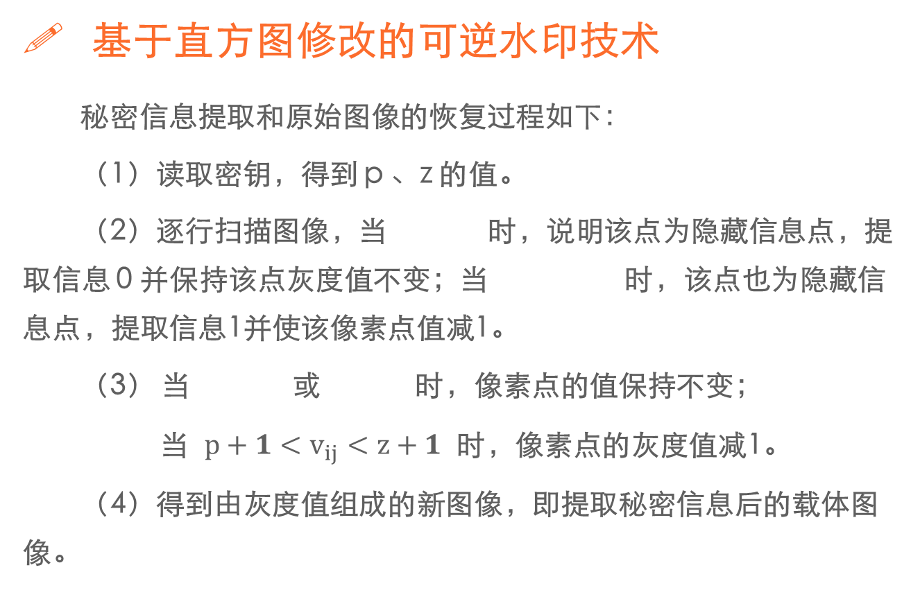
2.3 数字水印技术
基于直方图修改的可逆水印技术
秘密信息提取和原始图像的恢复过程如下：
（1）读取密钥，得到 p 、z 的值。
（2）逐行扫描图像，当 时，说明该点为隐藏信息点，提取信息 0 并保持该点灰度值不变；当 时，该点也为隐藏信息点，提取信息1并使该像素点值减1。
（3） 当 或 时，像素点的值保持不变；
当 $p+1<v_{ij}<z+1$ 时，像素点的灰度值减1。
（4）得到由灰度值组成的新图像，即提取秘密信息后的载体图像。

Slide 81
2.3 数字水印技术
基于直方图修改的可逆水印技术
基于直方图修改的可逆数字水印，具有以下优点：
（1）产生较少的畸变，具有较高的峰值信息比。
（2）对于使用该方法直接在空域中应用不会产生数据溢出问题。
（3）对于某些含有大量相同背景的图像具有较高的嵌入率。这对于一些数字医学图像具有很好的应用效果。

Slide 82
2.3 数字水印技术
基于直方图修改的可逆水印技术
缺点：由于图像直方图的直接使用，因此其嵌入率不稳定，对于一般图像嵌入率较低。
改进方法：
（1）选择无穷远处为其差值直方图的零值点。
（2）可选择两个或多个峰值进行可逆信息隐藏。
（3）可以进行多层隐藏。

Slide 83
2.3 数字水印技术
变换域中可逆数字水印方法
考虑到精度变化的失真，基于变换域的可逆数字水印方法一般都采用整数变换，即变换与逆变换都为整数变换。
在二维图像中，对图像的变换通常是对该图像矩阵左乘、右乘或者既左乘又右乘的变换，不失一般性，以左乘一个矩阵为例进行说明。
式中，T 为转换矩阵，C 为原始矩阵，S 为变换后的矩阵。

Slide 84
2.3 数字水印技术
变换域中可逆数字水印方法
设变换域内的原始矩阵为 S，嵌入秘密信息后的矩阵 S′，嵌入信息的过程就可看做是在 S 上叠加了一个 D 矩阵(D(i,j)∈Z)，
嵌入信息的数学模型可写为：
其逆变化为：

Slide 85
2.3 数字水印技术
变换域中可逆数字水印方法
在变换域中利用差值扩展、直方图修改或者压缩整数部分的方法实现可逆数字水印，只要 T⁻¹D 为整数，就可保证 C′为整数，由于 D 为在数字水印时附加的整数矩阵，所以只要矩阵中所有的元素都为整数，就可保证为整数。

Slide 86
2.3 数字水印技术
小波分析中可逆数字水印方法
两个数据 a，b 的 Haar 离散小波变换过程可表示为：
式中，L 表示低频的参数；H 表示高频的参数。

Slide 87
2.3 数字水印技术
小波分析中可逆数字水印方法
二维 Haar 离散小波变换是利用一维小波变换的方式先按行变换得到 L 和 H 两个频带，再按列变换，得到 LL、LH、HL、HH四个区域。
设有 a，b，c，d 四个数据构成的二维数据，其变换可表示为：

Slide 88
2.3 数字水印技术
小波分析中可逆数字水印方法
其逆变换为：

Slide 89
2.3 数字水印技术
软件水印技术
软件水印（Software Watermarking）是嵌入到程序当中的秘密消息，这些消息应该能够方便而且可靠地提取出来，以证明软件的所有权，并且具有在保证程序功能的情况下不能或者是难以去除该消息的功能。

Slide 90
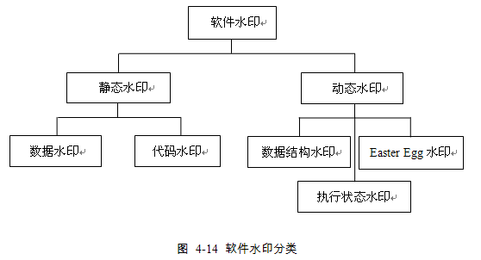
2.3 数字水印技术
软件水印技术
根据软件水印的提取技术可分为静态水印和动态水印。

Slide 91
2.3 数字水印技术
软件水印技术
（1）静态数据水印
静态数据水印容易产生和识别，是一种常见的水印。这种水印可以在程序中的一些数据中体现出来，因而很容易被迷乱攻击破坏。
（2）静态代码水印
与多媒体水印通常是加在载体上的冗余部分类似，可以用相同的方式来构造代码水印，因为目标代码也包含了冗余信息。静态代码水印即经不起一些简单的攻击（如调整指令的顺序），也难以抵抗语义保持变换攻击。

Slide 92
2.3 数字水印技术
软件水印技术
（3） Easter Egg 水印
该水印无须检测，它通过一个输入产生一个输出。该水印的主要问题是水印在程序中的位置容易找到，一旦输入正确信息，用 softice 这样的标准调试软件就可以跟踪程序执行情况，进而找到水印的位置，所以这种水印不是很安全。

Slide 93
2.3 数字水印技术
软件水印技术
（4）动态数据结构水印
这种水印的机制是：输入特定信息激发程序把水印信息隐藏在堆、栈或者全局变量域等程序状态中。当所有信息都输完之后，通过检测程序变量的当前值来进行水印提取。
（5）动态执行过程水印
当程序在特定的输入下运行时，对程序中指令的执行顺序或内存地址走向进行编码生成水印。水印检测则通过控制地址和操作码顺序的统计特性来进行。

Slide 94
2.3 数字水印技术
软件水印技术
软件水印有以下一些应用：
（1）软件版权申明（Authorship）
（2）软件版权证明（Authentication）
（3）盗版源的跟踪
（4）非法复用软件模块的发现
（5）盗版自报告
（6）盗版自发现

Slide 95
2.4 信息隐藏的应用与发展
信息隐藏技术的应用与发展方向
（1）数字知识的产权保护
（2）数据完整性鉴定
（3）数据保密
（4）资料不可抵赖性的确认

Slide 96
2.4 信息隐藏的应用与发展
信息隐藏技术的应用与发展方向
信息隐藏技术为信息安全提供了一种新的思路，为我们研究信息安全提供了一个新的方向。
但信息隐藏技术尚没有发展到可实用的阶段，使用密码加密仍是网络信息传输的主要安全手段。
现在还存在大量的问题亟待解决，如信息隐藏容量问题，如何建立不可感知性数学度量模型，信息隐藏的容量上界如何计算等。

Slide 97
2.4 信息隐藏的应用与发展
数字水印技术的应用和发展方向
近年来数字水印技术的研究和发展呈多元化，大致有如下几个方向：
（1）很多研究在试图使水印处理技术与编码算法统一起来。这样可以使水印对该编码算法具有鲁棒性，尽量减少无意的水印攻击。
（2）许多组织力图建立国际统一标准的水印算法。
（3）很多公司和研究机构着力将水印处理技术商业化并应用于其他领域如军事和国防领域，用于传送秘密的军事命令、验证军事命令、信息的真实可靠性。

Slide 98
思考题
信息隐藏与数字水印的区别与联系。
例举常见的信息隐藏技术。
简单描述数字水印的组成框架。
数字水印有哪些攻击，分别有何应对策略。
目前，可逆水印还存在哪些不足。
比较三种常见可逆水印方法，分析它们的优缺点。

